Slide 1


Тульский институт (филиал) ВГУЮ (РПА Минюста России)
Тема:
«Комитет по делам записи актов гражданского состояния в Тульской области: вчера, сегодня, завтра.»
Подготовили обучающиеся 2 курса,
Направление 40.05.01 «Правовое обеспечение национальной безопасности», группы 15-сНБо20-1
Игнатов Артем и Филиппов Даниил
Научный руководитель: доцент кафедры гражданско-правовых дисциплин Кирилин А.В.

Slide 2

План
Введение
Основные понятие
История развития органов ЗАГС
Основные функции органов ЗАГС
Государственная программа по Улучшению демографической ситуации и поддержка семей, воспитывающих детей в Тульской области
Структура органов ЗАГС по Тульской области
Деятельность органов ЗАГС
Тенденции развития органов ЗАГС
Заключение
Библиографический список

Slide 3
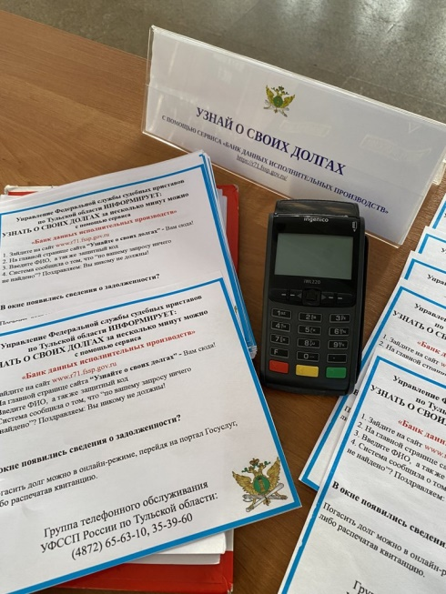
ВВЕДЕНИЕ
В России органы ЗАГС учреждаются правительствами субъектов Российской Федерации в виде самостоятельных органов исполнительной власти либо в виде структурных подразделений (отделов, управлений) других органов исполнительной власти или органов местного самоуправления.
Полное название органа, который мы будем рассматривать «Комитет по делам записи актов гражданского состояния и обеспечению деятельности мировых судей в Тульской области.» В нашей работе мы будем говорить об органах ЗАГС по Тульской области. Мы рассмотрим деятельность органов ЗАГС, Историю создания и тенденции развития этих органов

Slide 4

Основные понятие
Органы записи актов гражданского состояния (сокращённо — ЗАГС или загс) — органы власти в России, Белоруссии и иных государств, производящие государственную регистрацию актов гражданского состояния, к которым отнесены: рождение, заключение и расторжение брака, усыновление (удочерение), установление отцовства, перемена имени и смерть. Орган ЗАГС, имеющий обособленное помещение для торжественной регистрации брака, может называться Дворцом бракосочетания.
Акты гражданского состояния - действия граждан или события, влияющие на возникновение, изменение или прекращение прав и обязанностей, а также характеризующие правовое состояние граждан.
Федеральный закон от 15.11.1997 N 143-ФЗ (ред. от 30.12.2021) "Об актах гражданского состояния"

Slide 5
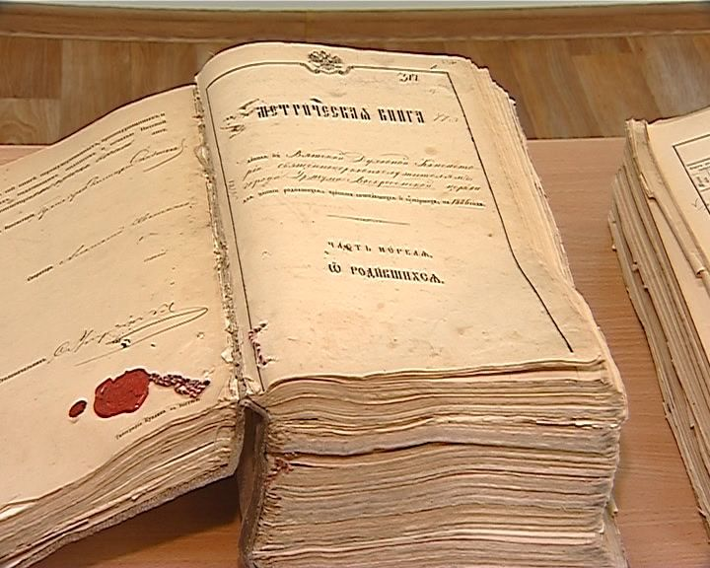
История развития органов ЗАГС
В дореволюционной России не существовало специальных органов записи гражданских состояний. В то время большую роль в общественной жизни государства играла церковь, которая имела свое делопроизводство. В ведении Русской православной церкви находилась регистрация рождения, бракосочетания и смерти. Регистрация данных актов гражданского состояния осуществлялась в рамках совершения религиозных обрядов. Записи вносились в церковно-приходские книги. В 1721 г. по Указу Петра I церковные учреждения были включены в систему государственных органов России и все православное население Российской империи приписано к церковным приходам по месту проживания. Церковное делопроизводство осуществлялось духовными притчами храмов, канцеляриями консисторий и духовных правлений. Церковная реформа, проводимая в тот период в Российской империи, во многом способствовала исполнению законов, регулирующих вопросы семейного права и регистрации записи актов гражданского состояния, поскольку до указанного момента соблюдение законности зависело от знания и добросовестности священнослужителей. Начиная с 1722 г., рождение, бракосочетание и смерть стали регистрироваться в метрических книгах приходскими священниками. Метрическая книга состояла из трех частей: записи о рождении, браке и смерти.

Slide 6
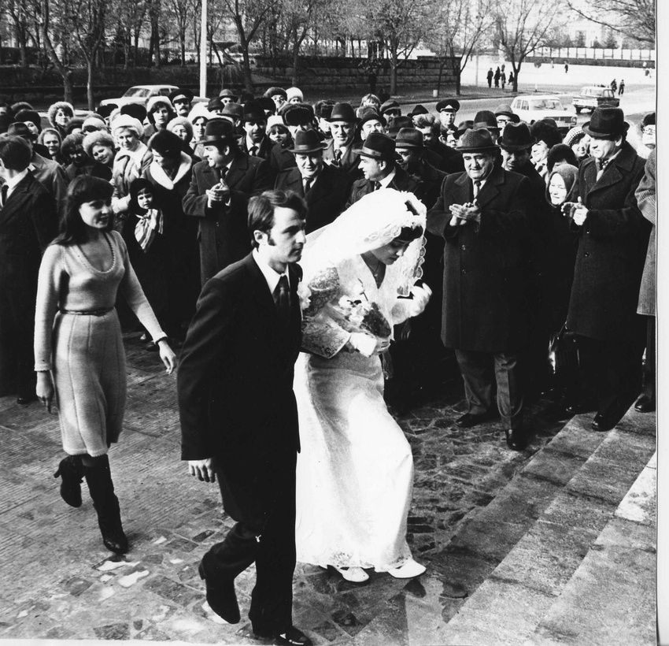
Правовой основой создания в Советской России органов ЗАГС явились декреты Совета Народных Комиссаров Российской Республики от 18 декабря 1917 г. «О гражданском браке, о детях и о ведении книг актов гражданского состояния» и от 19 декабря 1917 г. «О расторжении брака».
Но фактическое создание органов ЗАГС состоялось немного позже, а именно 4 января 1918 г.
Стоит сказать, что до революции специальных органов регистрации гражданских не существовало.
Церковь была отстранена от регистрации актов гражданского состояния. Данная норма нашла отражение в Декрете от 23 января 1918 г. «Об отделении церкви от государства и школы от церкви». В соответствии с ним на территории Российской Республики стали признаваться лишь гражданские браки. Однако, в примечании к документу было указано, что «церковный брак наряду с обязательным гражданским является частным делом брачующихся». Декреты четко установили условия и порядок регистрации рождения и смерти, заключения и расторжения брака.
Но несмотря на отделение церкви в некоторых регионах страны из-за отсутствия тщательно разработанных инструкций органы ЗАГС и приходские храмы работали параллельно вплоть до начала 20-х гг.
Советский период

Slide 7
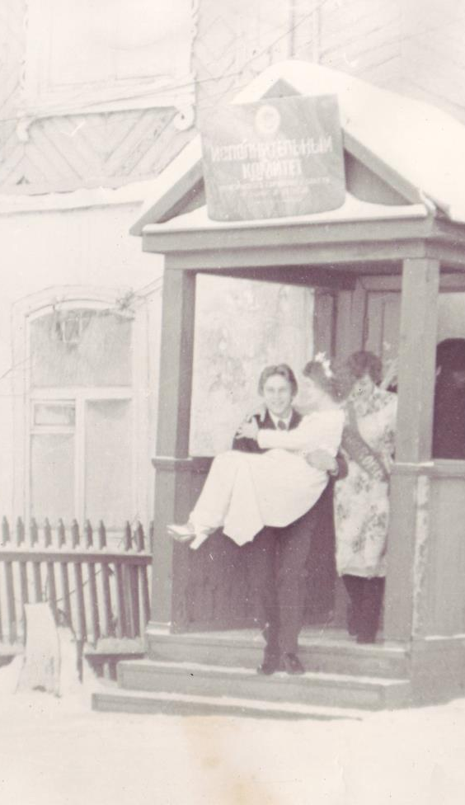
Нормативные акты по вопросам деятельности органов ЗАГС в начале 20-х гг. принимались различными государственными органами: Наркоматом юстиции, Наркоматом внутренних дел (далее – НКВД), Наркоматом по местному самоуправлению, Главархивом. Следует отметить, что именно с этого периода регистрации актов гражданского состояния стало отводиться не только демографическое, но и, в первую очередь, политическое значение.
Общее руководство органами ЗАГС РСФСР стал осуществлять Центральный отдел ЗАГС при НКВД РСФСР. Данным органом была разработана структура ведомственной и территориальной подчиненности и соподчиненности органов ЗАГС.
22 октября 1918 г. на заседании ВЦИК был принят первый советский кодекс – «Кодекс законов об актах гражданского состояния, брачном, семейном и опекунском праве». В соответствии с ним регистрация актов гражданского состояния окончательно была передана гражданской власти.
С 1918 г. начала формироваться система консульских учреждений РСФСР, уже в 1921 г. был принят первый документ, регламентирующий их работу.
В 1918-1919 гг. были намечены меры к изъятию из церквей метрических книг и размещению их в архивах при отделах ЗАГС.

Slide 8
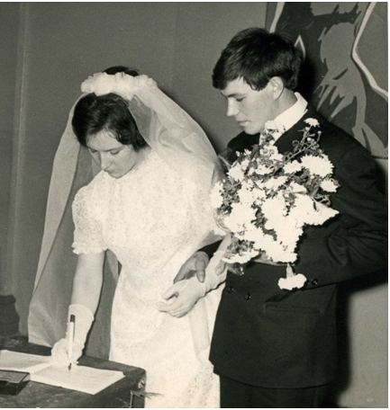
В связи с образованием СССР в 1923 г. была развернута подготовка к созданию нового семейного кодекса и 19 ноября 1926 г. был принят Кодекс РСФСР о браке, семье и опеке (далее – КоБСО). С введением в действие КоБСО (1 января 1927г.) отделы записей браков и рождений переименовываются в бюро записей актов гражданского состояния, которые создаются в городах и районных центрах. В развитие норм КоБСО 20 марта 1933 г. принимается Инструкция о порядке регистрации актов гражданского состояния, которая подробно регламентировала вопросы регистрации актов гражданского состояния. Учитывая политическую обстановку, сложившуюся в стране, начиная с 30-х гг. органы ЗАГС приобретают определенный статус.
В июле 1934 г. органы ЗАГС как ведомство, хранящее первостепенную информацию по текущему учету населения, были включены в структуру Народного комиссариата внутренних дел. Все сотрудники отделов ЗАГС приобретают милицейские чины, начальники отделов становятся лейтенантами. В соответствии с приказом НКВД СССР от 27 августа 1937 г. руководство работой органов по Союзу ССР стал осуществлять Отдел актов гражданского состояния НКВД СССР.

Slide 9
После Великой Отечественной войны требовалось коренным образом перестроить работу органов ЗАГС. В 1946 г. НКВД было переименовано в МВД.
25 октября 1956 г. органы ЗАГС были выведены из подчинения Министерства внутренних дел и переданы в ведение местных Советов народных депутатов.
7 июня 1957 г. Совет Министров РСФСР принимает постановление № 524 «Об организации руководства ЗАГС». В соответствии с данным документом в штатах Совета Министров автономных республик, крайисполкомов, облисполкомов и горисполкомов городов республиканского подчинения были утверждены должности инспекторов по ЗАГС для руководства и контроля за работой органов ЗАГС. Методическое руководство за работой органов ЗАГС согласно указанному постановлению, было возложено на Министерство юстиции РСФСР (в составе центрального аппарата Минюста был организован отдел по ЗАГС). На основании постановления Совета Министров РСФСР от 07 июня 1957 г. № 524 Минюстом РСФСР 20 января 1958 г. по согласованию с МВД РСФСР и Минфином РСФСР была разработана и утверждена Инструкция о порядке регистрации актов гражданского состояния.
В 1969 г. был принят Кодекс о браке и семье РСФСР, в соответствии с которым регистрация актов гражданского состояния в городах и районных центрах стала производиться отделами (бюро) ЗАГС исполнительных комитетов районных, городских, Советов народных депутатов, а в поселках и сельских населенных пунктах – исполнительными комитетами поселковых и сельских Советов народных депутатов. Кодекс регулировал вопросы актов гражданского состояния вплоть до принятия Федерального закона от 15 ноября 1997 г. № 143-ФЗ «Об актах гражданского состояния».
На смену данному документу пришли Семейный кодекс, принятый Государственной Думой 8 декабря 1995 г., и Федеральный закон от 15 ноября1997 г. № 143-ФЗ «Об актах гражданского состояния», регулирующие в настоящее время семейные отношения и вопросы регистрации актов гражданского состояния.

Slide 10
Основные функции органов ЗАГС
- организация, координация и участие в формировании и развитии системы управления сферой государственной регистрации актов гражданского состояния;
- координация деятельности органов исполнительной власти Тульской области, органов местного самоуправления Тульской области и организаций в сфере государственной регистрации актов гражданского состояния;
- организация работы органов местного самоуправления Тульской области по осуществлению государственных полномочий на государственную регистрацию актов гражданского состояния, а также по учету, хранению и обработке книг государственной регистрации актов гражданского состояния (актовых книг);
- представление сведений о государственной регистрации актов гражданского состояния в случаях, установленных законодательством Российской Федерации;
- проставление апостиля на документах о государственной регистрации актов гражданского состояния, составленных на территории Тульской области и подлежащих вывозу за пределы территории Российской Федерации;
- направление в установленном порядке в компетентные органы иностранных государств поручений и запросов о правовой помощи в рамках общепризнанных принципов и норм международного права и международных договоров Российской Федерации;

Slide 11
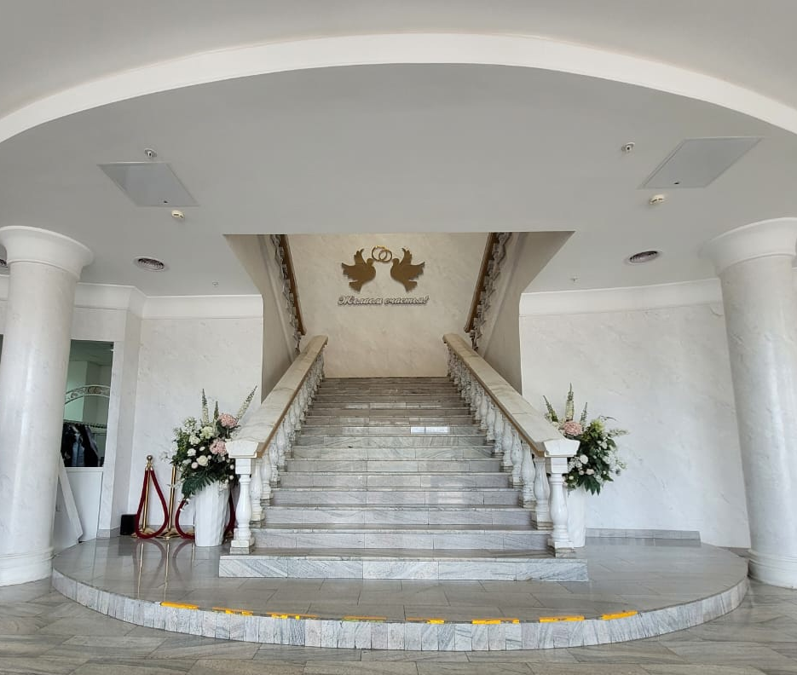
- осуществление контроля за исполнением органами местного самоуправления государственных полномочий на государственную регистрацию актов гражданского состояния, а также за использованием предоставленных на эти цели материальных ресурсов и финансовых средств;
- организация обеспечения деятельности мировых судей в части проведения мероприятий кадрового, финансового, материально-технического, информационного и иного характера, направленных на создание условий для полного и независимого осуществления правосудия;
- обеспечение условий для беспрепятственного доступа инвалидов на судебные участки мировых судей в Тульской области;
- контроль за деятельностью аппаратов мировых судей в Тульской области;
- организация дополнительного профессионального образования мировых судей в Тульской области;

Slide 12

- организация и обеспечение защиты персональных данных, обрабатываемых в информационных системах персональных данных комитета;
- обеспечение своевременного и полного рассмотрения обращений граждан и организаций и направление ответов в установленный законодательством Российской Федерации срок;
- участие в установленном порядке в выполнении мероприятий по противодействию терроризму и экстремизму;
- осуществление полномочий государственного заказчика при размещении заказов на поставки товаров, выполнение работ, оказание услуг за счет средств бюджета Тульской области;
- обеспечение в пределах компетенции при реализации своих полномочий приоритета целей и задач по развитию конкуренции на товарных рынках Тульской области;

Slide 13


Государственная программа по Улучшению демографической ситуации и поддержка семей, воспитывающих детей, в Тульской области
Комитет по делам записи актов гражданского состояния и обеспечению деятельности мировых судей в Тульской области является соисполнителем государственной программы «Улучшение демографической ситуации и поддержка семей, воспитывающих детей в Тульской области» на основании постановления правительства Тульской области от 24 октября 2013 г. N 575 «Об утверждении государственной программы Тульской области «Улучшение демографической ситуации и поддержка семей, воспитывающих детей, в Тульской области».
В рамках реализации государственной программы при государственной регистрации рождения вручается знак правительства Тульской области «Родившемуся на Тульской земле», поздравительный адрес Губернатора Тульской области, подарок новорожденному; при регистрации брака вручается памятный подарок молодоженам «Летопись семьи».

Slide 14
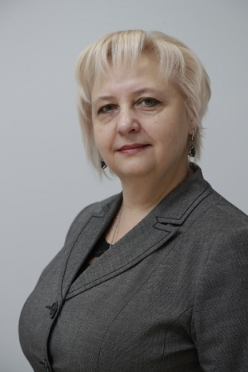
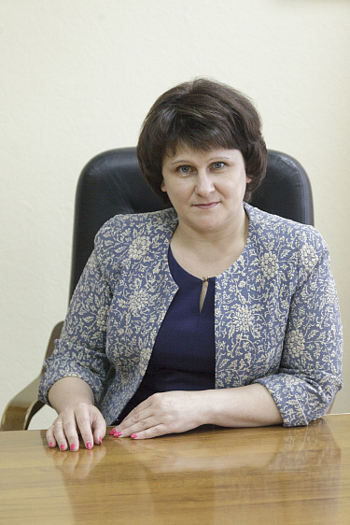
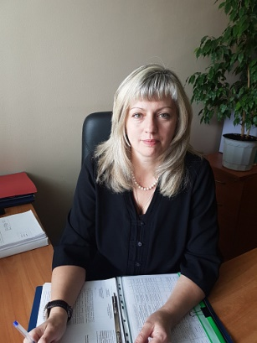

Структура органов ЗАГС по Тульской области
Рязанова Татьяна
заместитель председателя комитета.
Абрамова Татьяна Алексеевна.
Председатель комитета.
Куприна Вера
Начальник отдела организации деятельности, исполнения бюджета и контроля
Гостева Ольга
Начальник отдела координации деятельности органов ЗАГС

Slide 15

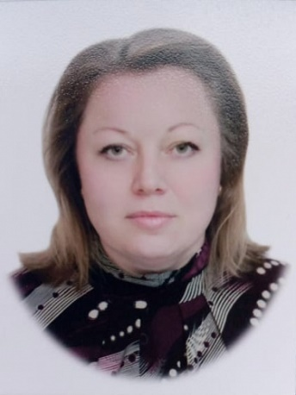
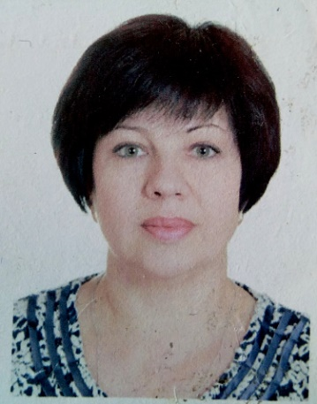
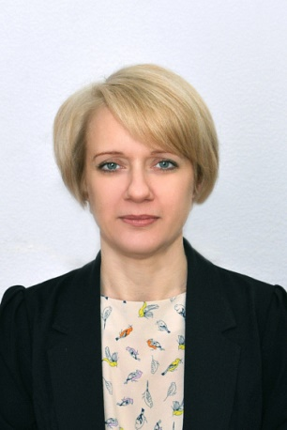


Чугунова Лариса Витальевна
Соловьева Ирина Александровна
Шанина Наталья Борисовна
Цыбрина Надежда Павловна
Иванова Елена Владимировна
Иванова Светлана Викторовна

Slide 16
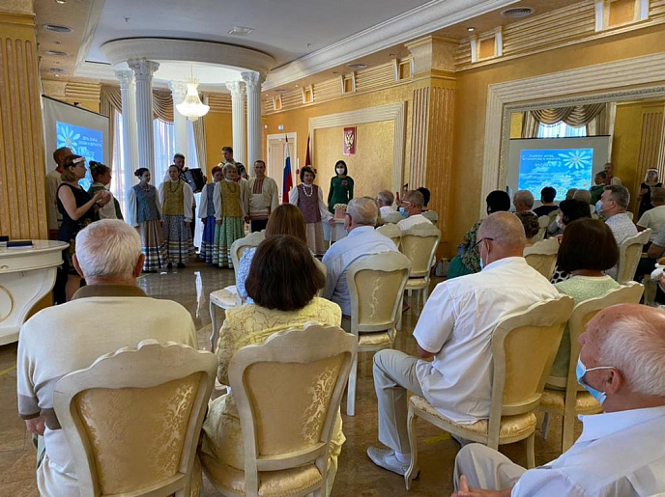
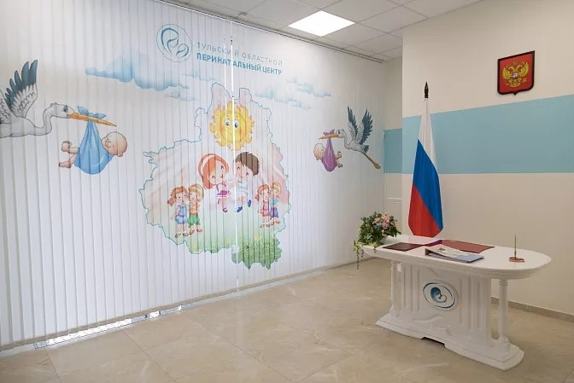
Мероприятия
15 октября 2021 года накануне праздника День отца, который празднуется впервые в нашем регионе в Тульском областном перинатальном центре прошла торжественная регистрация рождения.
Торжественное вручение медалей "За любовь и верность" в г. Тула

Slide 17
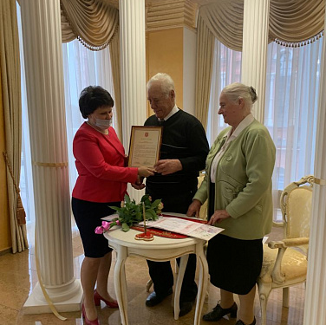
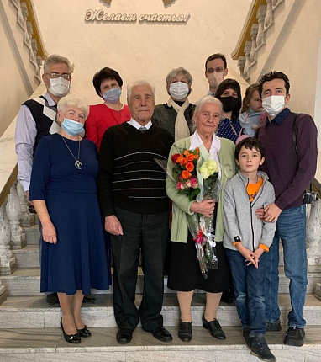
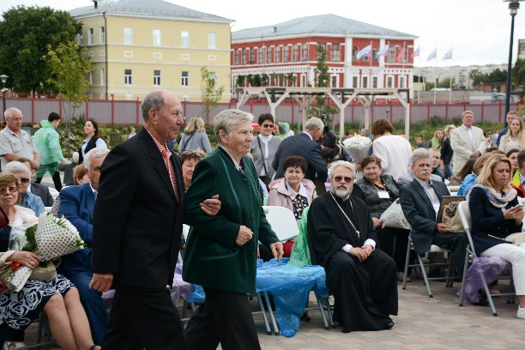
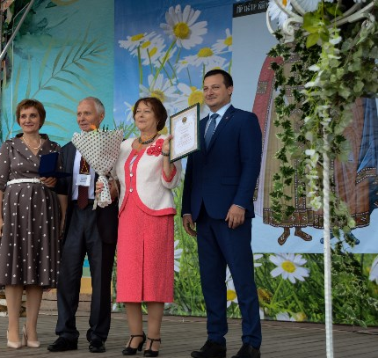
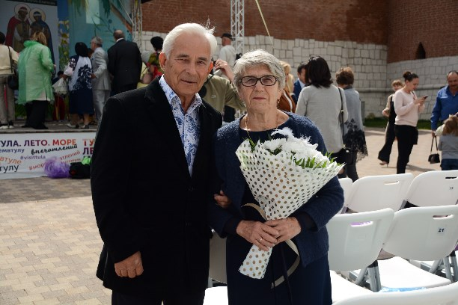
Бриллиантовые юбиляры!

Slide 18
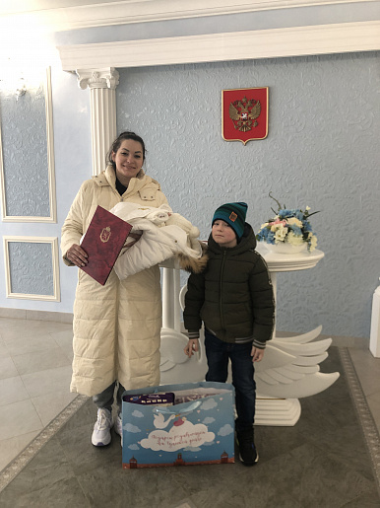
2 апреля 2022г. в отделе ЗАГС г. Донского в торжественной обстановке поздравили семью Решетняк с рождением дочки, малышку назвали Амелия. Сотрудники вручили первый документ - свидетельство о рождении, поздравительный адрес Губернатора Тульской области, подарок новорожденному и серебряный знак «Родившемуся на Тульской земле».

Slide 19

Тенденции развития
В будущем управление за финансовым бюджетом ЗАГСа будет направлена на:
переход к программно-целевым принципам организации деятельности
расходования средств бюджета и усилению контроля за соблюдением законодательства на всех этапах размещения государственных заказов;
осуществление мероприятий по энергосбережению и финансирование на усовершенствование электронной базы данных архива органов ЗАГС;
расширить штат сотрудников на контрактной основе для выполнения проекта усовершенствование электронной базы данных
Также для улучшения работы органов ЗАГСа оцифровка архивных записей, сделанных с 1926 года, проходит в рамках создания Единого федерального реестра ЗАГС - облачного реестра. Реестр является базовым источником сведений о гражданах России, на основе которого будет сформирован единый федеральный информационный регистр, содержащий сведения обо всем населении нашей страны. Его создание поможет оказывать услуги через интернет, в частности через госуслуги. Полная оцифровка архивов актов гражданского состояния должна быть завершена до конца года.

Slide 20
ЗАКЛЮЧЕНИЕ
ЗАГС является важным государственным органом, который проводит регистрацию гражданских состояний. Он имеет свою богатую историю, а так же множество особенностей, которые нашли сове отражение и в настоящее время, а также определенные тенденции развития.
Подведя итог, в частности можно сказать, что органы ЗАГСа по Тульской области проводят множество мероприятий, связанных как с их основной, так и с дополнительной деятельностью.

Slide 21
БИБЛИОГРАФИЧЕСКИЙ СПИСОК
НОРМАТИВНО ПРАВОВЫЕ АКТЫ:
Конституция Российской Федерации : принята всенародным голосованием 12.12.1993 с изм., одобренными в ходе общероссийского голосования 01.07.2020 [Электронный ресурс] // Официальный интернет-портал правовой информации. — Москва. — URL: http://www.pravo.gov.ru. — 04.07.2020. — Загл. с титул. экрана. — Текст : электронный. — (Дата обращения 15.05.2022).
Семейный кодекс Российской Федерации: федеральный закон от 29.12.1995 № 223-ФЗ (ред. от 02.07.2021) // Собрание законодательства РФ. - 01.01.1996. - № 1. - Ст. 16. [Электронный ресурс] // Официальный интернет-портал правовой информации. — Москва. — URL: http://www.pravo.gov.ru. — 04.07.2020. — Загл. с титул. экрана. — Текст : электронный. — (Дата обращения 15.05.2022).
Об утверждении Порядка заключения брака в торжественной обстановке: Постановление Правительства Тульской области от 28.12.2021 - № 873 – Текст: непосредственный
Об актах гражданского состояния: Федеральный закон от 15.11.1997 N 143-ФЗ (ред. от 02.07.2021) // СЗ РФ – 17.11.1997 – Текст непосредственный
ЛИТЕРАТУРА:
Пчелинцева, Л.М. Семейное Право России. Учебник для вузов. 4-е изд., перераб./ Л.М. Пчелинцева. М., «Норма», 2018. - 129 с

Slide 22

Спасибо за внимание!

